Slide 1
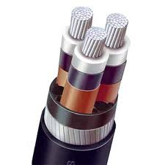
پلی اتیلن

Slide 2
تاریخچه پلی اتیلن
كلمه پليمر از كلمه يونانى( پلى ) به معناى چند و ( مر ) به معناى واحد و يا قسمت بوجود آمده است . پليمرها را اشتبا ها رزين ، الاستومر و پلاستيك نيز مى‌نامند .
در حالى كه پلاستيك تنها يك صفت است كه براى مواردى به كار مى رود كه قابليت تغيير شكل بر اثر فشار را دارا هستند و اغلب اشتباها به عنوان يك كلمه اصلى براى صنايع پلاستيك و توليدات آن به كار مى رود.
اولين بار كلمه پليمر توسط شيمى دانى به نام رنالت در سال 1835 ، به كار رفت و اولين كاربرد تجارى مواد پليمرى در سال 1834 با كشف كائوچو آغاز شد لكن اولين پلاستيك مصنوعى با نام نيترات سلولز در سال 1862 كشف و در سال 1868 وارد بازار شد.نايلون در سال 1938، پلى اتيلن در سال 1942 پلى پروپيلن در سال 1957،پلى بوتيلن درسال 1974و پليمرهاى كريستال مايع براى ساخت اجزاى الكترونيكى در سال 1985رايج گرديدند. پليمرها به سه نوع پليمرهاى طبيعى ، طبيعى اصلاح شده و مصنوعى تقسيم مى شوند. اولين پلاستيك‌هاى صنعتى مدرن حدود 100سال پيش رواج يافتند ولى در دهه هاى اخير رشد فزاينده و گوناگونى در صنايع به وقوع پيوست .

Slide 4
پلی اتیلن در یک نگاه
پلی اتیلن در نگاه کلی یا پلی اتن یکی از ساده‌ترین و ارزانترین پلیمرها است. پلی اتیلن جامدی مومی و غیر فعال است. این ماده از پلیمریزاسیون اتیلن بدست می‌آید و بطور خلاصه بصورت PE نشان داده می‌شود. مولکول اتیلن دارای یک بند دو گانه است. در فرایند پلیمریزاسیون بند دو گانه هر یک از مونومرها شکسته شده و بجای آن پیوند ساده‌ای بین اتم‌های کربن مونومرها ایجاد می‌شود و محصول ایجاد شده یک درشت‌مولکول است. واکنش تهیه پلی اتیلن تاریخچه تولید پلی اتیلن اولین بار بطور اتفاقی توسط شیمیدان آلمانی "Hans Von Pechmanv" سنتز شد. او در سال 1898 هنگام حرارت دادن دی آزومتان ، ترکیب مومی شکل سفیدی را سنتز کرد که بعدها پلی اتیلن نام گرفت.
اولین روش سنتز صنعتی پلی اتیلن بطور تصادفی توسط "ازیک ناوست" و "رینولرگیسون" در 1933 کشف شد. این دو دانشمند با حرارت دادن مخلوط اتیلن و بنزالدئید در فشار بالا ، ماده‌ای موم‌مانند بدست آوردند. علت این واکنش وجود ناخالصی‌های اکسیژن‌دار در دستگاه‌های مورد استفاده بود که بعنوان ماده آغازگر پلیمریزاسیون عمل کرده بود. در سال 1935 "مایکل پرین" یکی دیگر از دانشمندهای ICI این روش را توسعه داد و تحت فشار بالا پلی‌اتیلن را سنتز کرد که این روش اساسی برای تولید صنعتی LDPE در سال 1939 شد.

Slide 5
پلی اتیلن در یک نگاه
استفاده از انواع کاتالیزورها در سنتز پلی‌اتیلن اتفاق مهم در سنتز پلی اتیلن ، کشف چندین کاتالیزور جدید بود که پلیمریزاسیون اتیلن را در دما و فشار ملایم‌تری نسبت به روش‌های دیگر امکان‌پذیر می‌کرد. اولین کاتالیزور کشف شده در این زمینه تری اکسید کروم بود که در 1951 ، "روبرت بانکس" و "جان هوسن" در شرکت فیلیپس تپرولیوم آنرا کشف کردند. در 1953 ، "کارل زیگلر" شیمیدان آلمانی سیستم‌های کاتالیزور شامل هالیدهای تیتان و ترکیبات آلی آلومینیوم‌دار را توسعه داد. این کاتالیزورها در شرایط ملایم‌تری نسبت به کاتالیزورهای فیلیپس قابل استفاده بودند و همچنین پلی اتیلن یک آرایش (با ساختار منظم) تولید می‌کردند. سومین نوع سیستم کاتالیزوری استفاده از ترکیبات متالوسن بود که در سال 1976 در آلمان توسط "والتر کامینیکی" و "هانس ژوژسین" تولید شد.

Slide 6
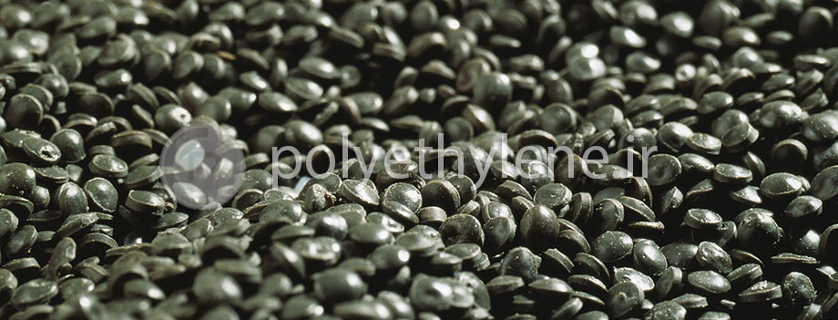
کاتالیزورهای زیگلر و متالوسن از لحاظ کارکرد بسیار انعطاف‌پذیر هستند و در فرایند کوپلیمریزاسیون اتیلن با سایر اولفین‌ها که اساس تولید پلیمرهای مهمی مثل VLDPE و LLDPE و MDPE هستند، مورد استفاده قرار می‌گیرند. اخیرا کاتالیزوری از خانواده متالوین‌ها با قابلیت استفاده بالا برای پلیمریزاسیون پلی اتیلن به نام زیرکونوسن دی کلرید ساخته شده است که امکان تولید پلیمر با ساختار بلوری (تک آرایش) بالا را می‌دهد. همچنین نوع دیگری از کاتالیزورها به نام کمپلکس ایمینوفتالات با فلزات گروه ششم مورد توجه قرار گرفته است که کارکرد بالاتری نسبت به متالوسن‌ها نشان می‌دهند.

Slide 7
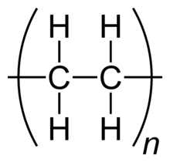
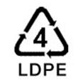
ساختار:
نام های دیگر: پلی اتن، لوپولن، هولستان (Hostalen)، مارلکس (Marlex)، ملتی لن (Multilene)، آرلتون (Alaton)، نوواکس (Novex).
مونومر: اتیلن
حلال: تولوئن (Toluene)، زایلن (Xylene)، سیکلو هگزان (Cyclohexene)
دانسیته: 0.910 تا 0.965 g/cm³
کد بازیافت (Recycle Code):

Slide 8
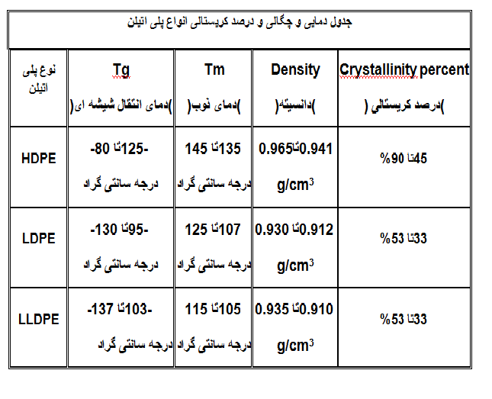
جدول اطلاعات دمایی و دانسیته پلی اتیلن

Slide 9
ویژگی های اشتعال (روش شناسایی آسان):
در شعله می سوزد و بعد از حذف شعله همچنان به سوختن ادامه می دهد.
شعله زرد متمایل به نارنجی با پایه آبی دارد.
تقریبأ بدون دود می سوزد.
به راحتی در شعله چکه می کند.
بوی سوختن آن شبیه شمع در حال سوختن (پارافین) است.

Slide 10
چگونگی تولید
پلی اتیلن (PE) با پلیمریزاسیون گاز اتیلن، تحت فشار و دمای بالا و در حضور کاتالیست تولید می شود. در طول واکنش مولکول های اتیلن به صورت زنجیره هایی به طول 50 تا 50000 واحد (مونومر) تبدیل می شوند و گاز اتیلن به یک ماده جامد سفید رنگ تغییر حالت می دهد.
پر کاربرد ترین کاتالیزور برای تولید پلی اتیلن زیگلر ناتا (Zigler Natta) می باشد که ترکیبی از آلکیلهای آلومینیوم و هالیدهای تیتان است.

Slide 11
مهم‌ترین ویژگی‌های ذاتی پلی اتیلن‌های تجاری برای کاربردهای اصلی عبارت‌اند از:
چگالی همان طور که قبلاً اشاره شد چگالی انواع پلی اتیلن‌ها در محدودهٔ 0.91 تا 0.965 دارد و علت اینکه آن را تا سه رقم اعشار ذکر می‌کنند این است که 0.003 تغییر در چگالی باعث تغییر قابل توجه‌ای در ویژگی‌ها می‌شود. به طور کلی با افزایش چگالی، خطی بودن، سفتی، استحکام کششی، استحکام پارگی، دمای نرم شدن، شکنندگی، عمر خمشی، تمایل به ترک برداشتن افزایش می‌یابد. پلی اتیلن‌ها بسته به چگالی، به چهار گونه اصلی به نام های پلی اتیلن با چگالی زیاد (HDPE) ، پلی اتیلن با چگالی کم (LDPE)، پلی اتیلن با چگالی کم خطی (LLDPE) و پلی اتیلن با چگالی متوسط (MDPE) تقسیم می‌شوند.

Slide 12
نمایه مذاب یا شاخص جریان مذاب Melt Flow Index) MFI) کاربردی‌ترین نشانه ارتباط دهنده ویژگی‌های پلی اتیلن به متوسط وزن مولکولی است. نمایه مذاب وزن (گرم) پلی اتیلنی است که در عرض ده دقیقه از میان یک روزنه ثابت در دمای ۱۹۰ درجه سانتیگراد بیرون می‌آید، و این در حالی است که وزنه استانداردی بر روی پیستون محفظه رانش که حاوی سه گرم پلی اتیلن است، قرار دارد. نمایه مذاب تا حدودی (اما نه دقیق ) نسبت معکوس با گرانروی مذاب دارد. بنابر این با افزایش وزن مولکولی متوسط، کاهش می‌یابد. نمایهٔ مذاب بیشتر، نشان دهندهٔ روانی بیشتر در دماهای فرآورش است. این نماد در اصل برای نشان دادن ویژگی‌های سیلانی (روانی) به عنوان معیاری از قابلیت اکسترود شدن است. به طور کلی با افزایش نمایهٔ مذاب، استحکام کششی، مقاومت پارگی، دمای نرم شدن و چقرمگی پلی اتیلن کاهش می‌یابد. توزیع وزن مولکولی توزیع وزن مولکولی (Mw/Mn) نیز اثر بارزی بر روی ویژگیها دارد. با افزایش نسبت Mw/Mn استحکام کششی، دمای نرم شدن و چقرمگی کاهش می‌یابد و شکنندگی و تمایل به ترک برداشتن افزایش می‌یابد.

Slide 13
انواع پلی اتیلن
ضمن انجام واکنش پلیمریزاسیون، تعدادی شاخه جانبی نیز در طول زنجیره اصلی ایجاد می شود که تفاوت تعداد و طول این زنجیره های جانبی باعث و به وجود آمدن چند نوع پلی اتیلن می شود که در زیر به آنها اشاره می کنیم.

Slide 14
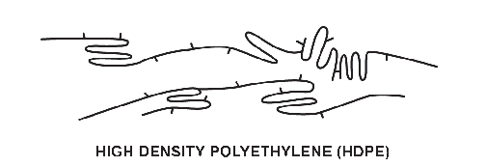
HDPE (High Density Polyethylene) پلی اتیلن باتراکم بالا (پلی اتیلن سنگین یا پلی اتیلن نرم):
هرگاه در طی فرآیند پلیمریزاسیون پلی اتیلن تعداد زنجیره های جانبی کم و طول آنها کوتاه باشد (بین 2 تا 4 اتم) امکان نزدیک شدن زنجیره های اصلی به یکدیگر و تشکیل ساختار بلوری (با سرد شدن مذاب پلی اتیلن) به وجود می آید که به این نوع پلی اتیلن، HDPE می گویند؛ بلورینگی این پلیمر 80 تا 95 درصد است و چگالی این محصول بالای 0/941 گرم بر سانتی متر مکعب می باشد. این محصول در سال 1939 به صورت تجاری به بازار عرضه شد، این پلیمر در درجه حرارت 180 تا 200 درجه سانتی گراد و در فشاری بین 1000 تا 2000 اتمسفر تولید می شود. این پلیمر در درجه حرارت 110 درجه سانتی گراد ذوب می شود.

Slide 15
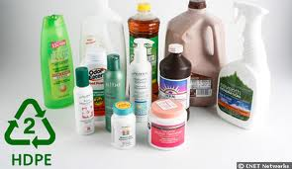
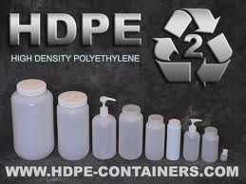
مزایا: از مهم ترین ویژگی های HDPE که سبب کاربرد وسیع آن شده است می توان به هزینه پائین تولید، فرآیند پذیری آسان و نفوذ ناپذیری خوب در برابر رطوبت اشاره کرد.
معایب: نفوذ پذیری بالا در برابر اکسیژن، هیدروژن، بو، عطر ها، نرمی و نقطه نرمی پائین.
دیگر خواص: اشیاء ساخته شده از این پلیمر دارای خواص عمومی خوب، حالت نرمش زیاد، سطح خارجی سخت، مقاومت الکتریکی خوب و بدون بو و مزه و دارای خواص شیمیایی مقاوم در برابر اسید ها، باز ها، الکل ها و مقاومت کم در مقابل اتر، کتون، استر، روغن، چربی می باشند. کاربرد ها: ظروف خانگی، اسباب بازی، لوازم پزشکی، فیلم ها و ظروف بستی بندی، بطری های قالب گیری شده
دمشی، انواع قالب گیری تزریقی

Slide 20
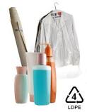
LDPE (Low Density Polyethylene) پلی اتیلن با تراکم پایین (پلی اتیلن یا پلی اتیلن سخت):
هرگاه در طی فرآیند پلیمریزاسیون پلی اتیلن تعداد زنجیره های جانبی زیاد و طول آنها متوسط و بلند باشد، امکان نزدیک شدن زنجیره های اصلی به یکدیگر کاهش می یابد و بی نظمی آنها (با سرد شدن مذاب پلی اتیلن) افزایش می یابد که به این نوع پلی اتیلن، LDPE می گویند؛ بلورینگی این پلیمر 50 تا 70 درصد است و چگالی این محصول بین 0/91 تا 0/925 گرم بر سانتی متر مکعب می باشد.
این محصول در سال 1955 به صورت تجاری به بازار عرضه شد، این پلیمر در درجه حرارت 50 تا 80 درجه سانتی گراد و در فشاری بین 1 تا 4 اتمسفر تولید می شود. چون این پلیمر در فشار و درجه حرارت پایین تهیه می گردد با صرفه تر بوده و هزینه تولید کمتری دارد. این پلیمر در درجه حرارت 130 درجه سانتی گراد ذوب می شود.

Slide 21
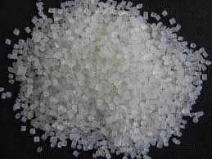
مزایا: همانند HDPE دارای هزینه تولید اندک، فرآیند پذیری آسان و نفوذ ناپذیری خوب در برابر رطوبت است. سیل پذیری حرارتی LDPE و LLDPE در دمای بین 106 تا 112 درجه سانتی گراد است که این دما، پائین ترین دمای نرمی پلیمرهای بسته بندی معمول می باشد.
معایب: نفوذ ناپذیری کم در برابر گازها، نرمی، نقطه نرمی پائین و جریان سرد نسبتاً بالا، مقاومت خراش پائین، نفوذ بو بالا، جذب گرد و غبار (استاتیک) و مقاومت کم در برابر روغن.
دیگر خواص: شفافیت، تغییر طول زیاد و نرمی.
کاربرد ها: حدود نیمی از LDPE و LLDPE مصرفی در بسته بندی به صورت انواع فیلم که به دو روش دمشی و اکستروژن تولید می شوند، مصرف می شود. ساخت انواع ظروف خانگی و بهداشتی مثل: سطل، زنبیل، جعبه های حمل و نقل، انواع اسباب بازی و انواع لوازم پزشکی و صنعتی.
از دیگر کاربرد های LDPE می توان به انواع قالب گیری های تزریقی و دمشی برای تولید قطعات و ظروفی که نیاز به نرمی و انعطاف پذیری بالا دارند.

Slide 24
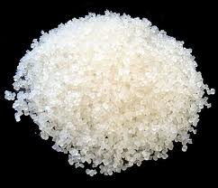
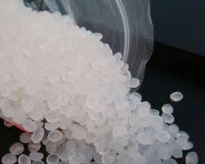
LLDPE (Linear Low Density Polyethylene) پلی اتیلن نیمه متراکم (پلی اتیلن سبک خطی):
هرگاه در طی فرآیند پلیمریزاسیون پلی اتیلن تعداد زنجیره های جانبی زیاد و طول آنها کوتاه باشد، پلیمر حاصل شده خواصی بین HDPE و LDPE (خواص به LDPE نزدیک تر است) را دارا می باشد که به آن LLDPE می گویند؛ بلورینگی این پلیمر 50 تا 70 درصد است و چگالی این محصول تقریباً در محدوده چگالی LDPE (یعنی 0/91 تا 0/93) می باشد.

Slide 25
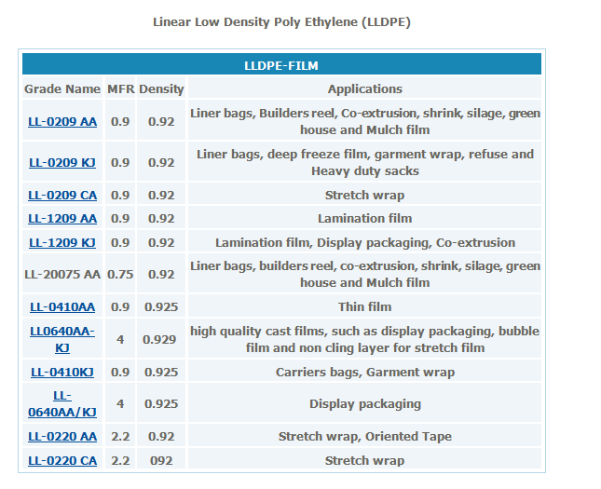

Slide 26
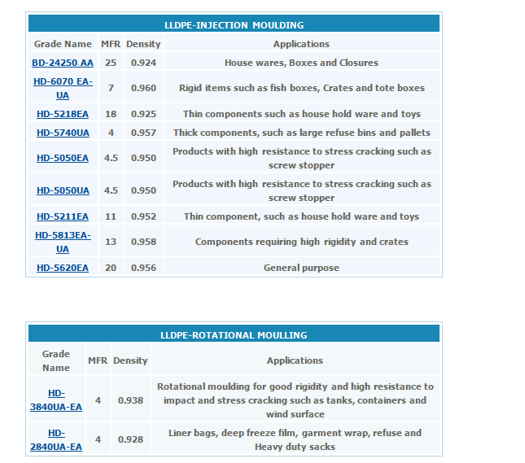

Slide 27
تفاوت LDPE و LLDPE:
خواص خانواده LDPE مانند استحکام پارگی، مقاومت ضربه، کشش و انعطاف پذیری با افزایش چگالی کاهش می یابد. (هرگاه تعداد و طول زنجیره های جانبی کاهش پیدا کند این امر سبب نزدیک شدن زنجیره های اصلی به هم و کاهش بی نظمی و افزایش بلورینگی و در نتیجه افزایش چگالی می شود). به عنوان مثال بین سختی و چگالی رابطه مستقیم وجود دارد یعنی با افزایش چگالی، سختی نیز افزایش می یابد، همچنین مقاومت پائین LDPE در برابر روغن با افزایش چگالی بهبود می یابد. فیلم پلی اتیلن به تنهایی نمی تواند خلاء را نگه دارد زیرا مقاومت آن در برابر نفوذ گازها کم است و این مشکل نیز در LLDPE با نزدیک شدن زنجیره های اصلی به هم کمتر دیده می شود. محدودیت های دیگر LDPE نظیر مقاومت خراش پائین، نفوذ بو بالا، جذب گرد و غبار (استاتیک) و مقاومت کم در برابر روغن ها نیز در LLDPE کمی بهبود می یابد.

Slide 28
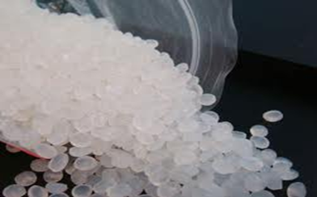
کاربرد ها: از مهم ترین کاربرد های LLDPE فیلم های استرچ است که برا ی نگهداری بارها در حمل و نقل استفاده می شود. (اتیلن وینیل استات EVA نیز یکی دیگر از مواد لفاف پیچی پر مصرف است). همچنین فیلم های شرینک نیز برای لفاف پیچی کلی محصولات و یا نگهداری چند واحد با یکدیگر برای حمل و نقل استفاده می شوند.

Slide 29
HMWPE (Ultra High Molecular Weight Polyethylene) پلی اتیلن با وزن مولکولی بسیار بالا:
این پلیمر با وزن مولكولی ۳ تا ۶ میلیون، با استفاده از پلیمریزاسیون كاتالیزور متالوسن تهیه می شود. UHMWPE برای ساخت فیبرهای (الیاف) بسیار قوی برای جایگزینی كولار، برای استفاده در جلیقه های ضد گلوله به كار می رود همچنین ورقه های بزرگ این پلیمر، به جای یخ برای زمین های یخی اسكیت و هاکی روی یخ استفاده می شود.
انواع دیگر پلی اتیلن شامل HDXLPE ،XPE ،VLDPE می شوند.
معایب و مزایای پلی اتیلن ها به طور کلی: مزایا: ۱) قیمت پایین ۲) خواص الكتریكی مطلوب ۳) مقاومت شیمیایی بالا ۴) شفافیت مناسب در فیلم های نازك ۵) بدون بوی زننده و سمیت ۶) نفوذ ناپذیری خوب در برابر آب در هنگام استفاده در بسته بندی و در كاربردهای كشاورزی و ساختمانی

Slide 30
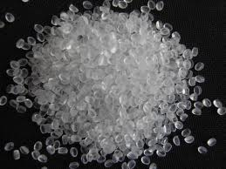
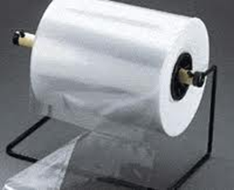
معایب:
مورد اکسیداسیون قرار می گیرد ۲) در حالت توده، کدر می شود ۳) ظاهر شبیه به پارافین دارد ۴) مقاومت كم در مقابل خراشیدن
MDPE (Medium Density Polyethylene)
پلی اتیلن با دانسیته متوسط:
MDPE در تولید لوله های پلاستیكی و اتصالات لوله كشی استفاده می شود.

Slide 31
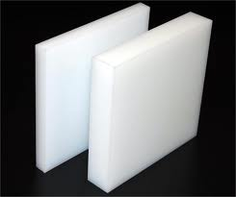
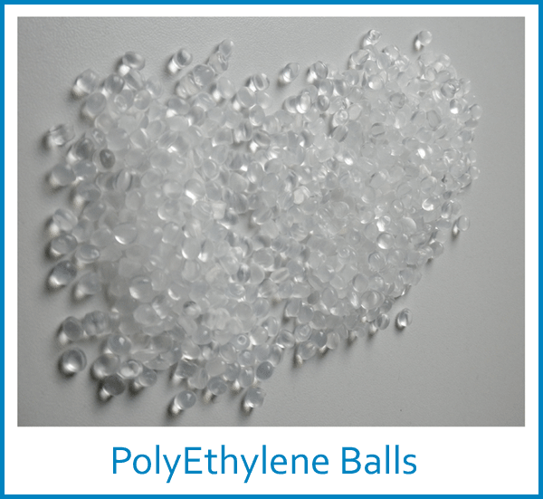

Slide 32
مقایسهLDPE,HDPEوLLDPE:

Slide 33
تقسیم بندی اساسی پلی اتیلن عبارت است از:
▪ HDPE پلی اتیلن با دانسیته بالا ▪ LDPE پلی اتیلن با دانسیته پایین ▪ LLDPE پلی اتیلن سبک خطی ▪ VLDPE پلی اتیلن خیلی سبک ▪ COPOLYMERSکوپلیمرهای اتیلن-ونیل استر ▪ IONOMERS یونیمرها ▪ XLPEپلی اتیلن با اتصالات عرضی
رزین های پلی اتیلن با دامنه وسیعی از ویژگی های فیزیکی، باعث تولید تعداد زیادی از محصولات می شود. به دلیل آنکه LLDPE نقطه ذوب پایین دارد و از نظر شیمیایی مقاوم است از طریق تکنیک های معمولی قابل تبدیل است.

Slide 34
1) ساختن فیلم: بیشترین LLDPE تولید شده در جهان به فیلم نازک تبدیل می شود که اعم از دمیدن مذاب (melt blown) و ریخته گری مذاب است. ۲) شکل دهی تزریقی (Injection molding): این روش برای تولید موادی با اشکال پیچیده استفاده می شود.ماشین شکل دهی شامل دو قسمت است: یک واحد تزریق (یک رآکتور) و یک واحد clamp (یک قالب)
۳) شکل دهی دمیدنی (Blow molding)،بطری ها و ظرف های ساده در مقادیر زیاد با تکنولوژی شکل دهی دمیدنی ساخته می شود. ۴) شکل دهی چرخشی (rotational molding)،ظرف های بزرگ و بعضی اسباب بازی ها با این روش ساخته می شوند.
۵) اکستروژن (extrusion) کاربرد ها ی اکستروژن شامل pelletization مواد LLDPE پس از ساخت فیلم ضخیم، ورقه، لوله، tubing و سیم های عایق است. همچنین اکسترود ها ی تکمیل یافته به منظور پوشاندن سیم ها و کابل ها با لایه LLDPE مورد استفاده قرار می گیرند.

Slide 35
بزرگترین بازار فیلم LLDPE بازار کیف است. چون فیلم LLDPE مقاومت کشش بالا دارد و در برابر پارگی مقاوم است قادر است با فیلم HDPE در بسیاری از کاربرد ها رقابت کند. چون کیف های ساخته شده از فیلم های نازک LLDPE مقاومت کششی بسیار عالی، مقاومت در برابر سوراخ شدن و مقاومت مهر شدن ( seal) در فشار های کم را دارد می توانند برای بسته بندی ویا به عنوان کیف جیبی کیف خشک شویی و لباس خشک شویی و کیف یخ مورد استفاده قرار گیرد. حجم مهمی از فیلم LLDPE برای تولید مواد بسته بندی در سایز بزرگ برای غذا ( مثل ساک بقالی) و منسوجات استفاده می شود. ضمنا در صنعت و کشاورزی نیز کاربرد دارد.
قالب‌گیری تزریقی دومین بازار بزرگ LLDPE است. بیش ار نیمی از LLDPE مصرفی در کاربردهای قالب‌ریزی شده، برای سیم منازل استفاده می‌شود. سیم منازل LLDPE نسبت به LDPE سفت‌تر، دارای مقاومت بیشتر در برابر ضربه و تغییر شکل در دماهای بالا است و قدرت inpact انها در دمای پایین از پلی پرو پیلن برتر است. در نتیجه ظروف ساخته شده از LLDPE جلای خیلی عالی و warpage پایین دارد. به همین ترتیب ظروف زباله و ظروف صنعتی ساخته شده از LLDPE استحکام استثنایی دارد و می تواند در برابر جابه جایی های خشن مقاومت کند. کاربردهای شکل‌دهی تزریقی برای LLDPE با ترکیب یکنواخت(پلاستومر) شامل پوششهای شفاف برای ظروف خانگی و ماسک صورت برای کار با اکسیژن است.
کاربردهای Blow molded , Rotationaly molded ، LLDPE قادر است تا با محصولات گران‌تر از قبیل cross-linked( شبکه‌ای شده) و rubber-modified PE رقابت کنند. بنابر این انواع زیادی از کالا ها از ذرات ترکیب شده (molded) با ساختار پیچیده از رزین های LLDPE ساخته می شود که از جمله می توان اسباب بازی، ظروف بزرگ با لبه‌های گرد، تانک‌های کشاورزی و نگهداری آب را نام برد.

Slide 36
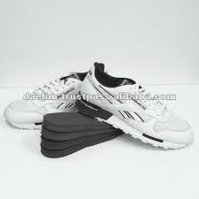
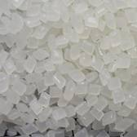
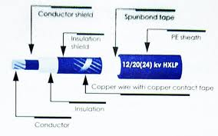

Slide 37
ویژگی‌های LLDPE در ساخت لوله نیز نقش مهمی ایفا می‌کند. لوله های LLDPE نه تنها انعطاف‌پذیری لازم، مقاومت بالا در برابر ترکبدگی و مقاومت در برابر شکست تنش محیطی بالایی دارد، بلکه تغییر شکل حرارتی ان بیشتر از LDPE و بعضی درجه های HDPE است. لوله ی LLDPE برای لوله کشی قطره ای، لوله ی استخر های شنا، لوله های خرطومی منازل و غیره بکار می رود.بدلیل خلوص ،شفافیت و انعطاف پذیری LLDPE (با ترکیب یکنواخت) و VLDPE ،این مواد جایگزین PVC در بعضی کاربردها از جمله کاربردهای دارویی از تیوب شده است.
LLDPE به طور گسترده برای سیم و پوشش کابل در صنعت برق و تلفن استفاده می شود. پوشش به ویژگی هایی از قبیل انعطاف پذیری ،کشش،دمای شکنندگی پایین،مقاومت بالا در برابر خراشیدگی،و خواص دی الکتریک بالا نیازکند است که بزای رزین های PE معمولی است.سیم پوشیده شده با LLDPE بطور گسترده در توزیع برق با ولتاژ پایین ،اتصال کابل های قدرت زیرزمینی،شبکه های ارتباطی و اطلاع رسانی، سیم کشی خودرو و لوازم خانگی به کار می رود.همچنین حجم مهمی از LLDPE در بعضی کاربردهای الکتریکی مثل jacketing,molded accessory panels و ورقه های نیمه هادی استفاده می شود.

Slide 38
نمايي از فرآيند توليد پلي اتيلن

Slide 39
کاربردهاي پلي اتيلن

Slide 40
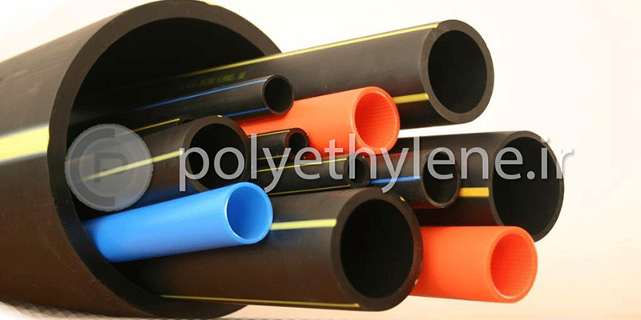
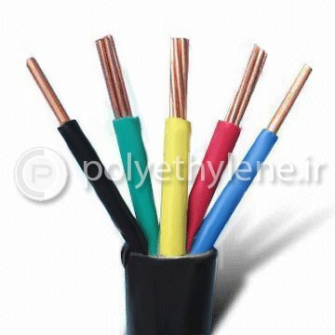
- ساخت لوله و اتصالات پلی اتیلنی جهت انتقال آب و فاضلاب ، نفت ، گاز
ساخت لوله پلی اتیلنی جهت محافطت سیم های برق و تلفن و ...

Slide 41
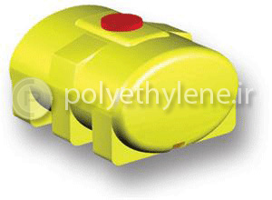
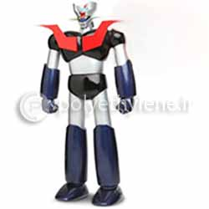
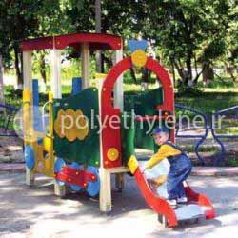
ساخت اعضای مصنوعی بدن از جمله دست و پای مصنوعی.
- ساخت مخازن آبی
ساخت اسباب بازی و لوازم بازی پارک ها

Slide 42
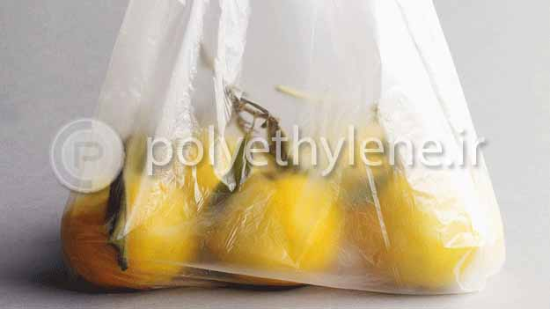
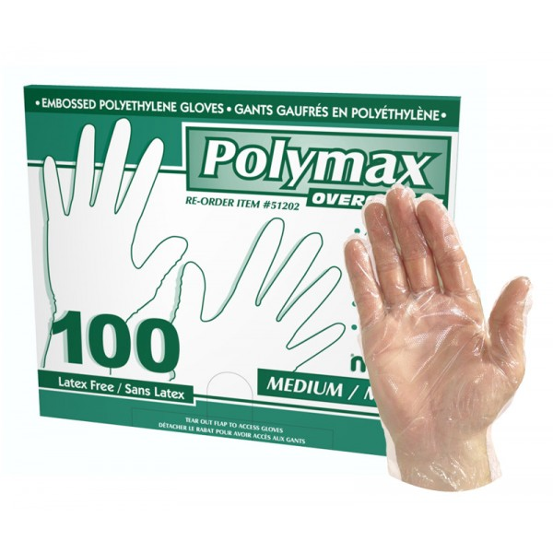
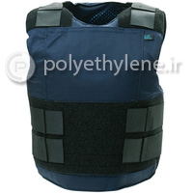
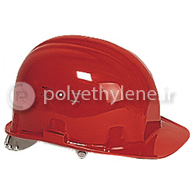
پلی اتیلن در پزشکی:
پلیمر و پلی اتیلن در شاخه پزشکی نیز به طور گسترده ای در حال استفاده می باشند به طوری که دانشمندتن بسیار زیادی در این زمینه فعالیت دارند. پلی اتیلن نظر پزشکان و دانشمندان را به دلیل جنس و بافت مخصوص اش به خود جلب کرده به طوری که از این محصول جهت تولید اعضای مصنوعی بدن انسان استفاده می شود. همچنین لازم به ذکر است که پلی اتیلن از خانواده پلیمرها نیز بوده که در این بخش به برخی از کاربردهای این محصول نیز در امر پزشکی پرداخته ایم.
ساخت کیسه:
ساخت لوازم ایمنی:
ساخت لوازم ایمنی:

Slide 43
بازیافت
امروزه با افزايش مصرف پلیمرها شاهد افزايش ضايعات اين مواد نيز هستيم که به تبع آن مساله بازيافت ضايعات و مشکلات زيست محيطي اهميت بيشتري مي يابد. بازيافت موثر و توسعه کاربردهاي جديد براي محصولات تهيه شده از پلیمرهای بازيافتي مي تواند مشکل تجمع ضايعات و آلودگي محيط زيست را کمتر کند. "پلي اتيلن " ( PE ) پلاستيک صنعتي بسيار مفيد و کاربردي است که در دهه گذشته شاهد افزايش سريع مصرف اين ماده پليمري در صنعت و محیط زیستمان بوده ايم.
پلي اتيلن ، ماده اي است که اگر بازيافت آن به خوبي صورت پذيرد و ناخالصي هاي مواد بازيافتي آن حذف شود، علاوه بر صرفه جويي اقتصادي قابل ملاحظه خواص فيزيکي و مکانيکي ضايعات مي تواند به خوبي خواص پلي اتيلن نو باشد و قيمت مواد بازيافتي کمتر از يک پنجم بهاي مواد نو است. علاوه بر اين، استفاده از ضايعات به پاکسازي محيط زيست و جلوگيري از انباشت ضايعات پلاستيکي در طبيعت کمک کند. تحقيقات نشان داده است ايجاد پيوند بين گروه هاي عاملي سازگار کننده و PE بازيافتي ضمن ايجاد سازگاري در آلياژ نهايي موجب بهبود خواص مکانيکي از جمله استحکام کششي و مقاومت ضربه اي مي شود. از نتيجه اين کار مي توان در کاربردهايي که به مقاومت ضربه اي و کششي بالايي نياز دارد مانند تسمه هاي بسته بندي محموله هاي حجيم در بنادر به عنوان جايگزين تسمه هاي فلزي استفاده می شود.

Slide 44
از ديگر کاربردهاي PE بازيافتي مي توان به استفاده از آن به عنوان الياف در صنايع نساجي , لوازم خانگي و ورزشي، صنايع خودرو سازي و توليد پانل هاي اسفنجي عايق دار براي مصارف ساختماني اشاره کرد. پلی اتیلن در زمینه های مختلف چون الیاف، فیلمها، غشاها، بطری های نوشیدنی، فیلم برای قالبگیری فشاری و صنایع بسته بندی فیلمهای رادیوگرافی , نوارهای ویدیویی و لوله ‌های ساختمانی مورد استفاده قرار می گیرد در فرایند بازیافت مواد پلاستیكی, نوع پلیمری كه باید بازیافت شود مد نظر قرار می‌گیرد. بدین ترتیب كه هر نوع پلیمر جدا از انواع دیگر بازیافت می شود، در غیر این صورت فرایند بازیافت با اشكال روبه رو خواهد شد. به عنوان مثال: پلی اتیلن ها با هم، پلی پروپیلن ها با هم و پلی آمیدها با هم بازیافت می شوند، چرا كه هنگام فرایند بازیافت مواد پلاستیكی را خرد سپس ذوب كرده و مجدداً مورد استفاده قرار می دهند بنابراین اگر تركیبی از مواد پلاستیكی مختلف نظیر ظروف یك بار مصرف با انواع مختلف خرد و سپس ذوب شوند، با توجه به متفاوت بودن نقطه ذوب تركیب ناهمگونی ایجاد می شود. شایان ذكر است كه بازیافت PE یكی از موفق ترین نمونه های بازیافت پلیمرها بوده و انواع بازیافتهای مكانیكی، فیزیكی و شیمیایی برای این پلیمر مورد استفاده قرار می گیرند.

Slide 45
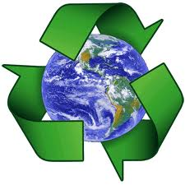
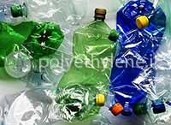
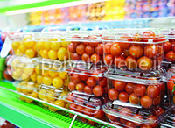
برای بهره برداری از این پلیمرها در صنعت دو موضوع باید مورد توجه قرار گیرد :
الف) دید محیط زیستی : این مواد باید سریعاً در محیط مورد تجزیه قرار گیرند، بافت خاک را بر هم نزنند و به راحتی با برنامه های مدیریت زباله و بازیافت مواد از محیط خارج شوند . ب) دید صنعتی : این مواد باید خصوصیات مورد انتظار صنعت را از جمله دوام و کارایی را داشته باشند و از همه مهمتر، پس از برابری یا بهبود کیفیت نسبت به مواد معمول، قیمت تمام شده مناسبی داشته باشند . نکته ای که نباید از نظر دور داشت این است که علی رغم قیمت بالاتر تولید پلاستیک های زیست تخریب پذیر، چه بسا قیمت واقعی آنها بسیار کمتر از پلاستیک های سنتی باشد؛ چرا که بهای تخریب محیط زیست و هزینه بازیافت پس از تولید هیچ گاه مورد محاسبه قرار نمی گیرد . تقریباً تمامی پلاستیک‌های معمول در بازار از محصولات پتروشیمی که غیر قابل برگشت به محیط می‌باشند، به دست می‌آیند. راه‌حل جایگزین برای این منظور، بهره‌برداری از باکتری های خاکزی است . باید منتظر بود تا سرانجام شاهد تولید اقتصادی این محصولات دوستدار محیط زیست در آینده‌ای نزدیک بود .

Slide 46
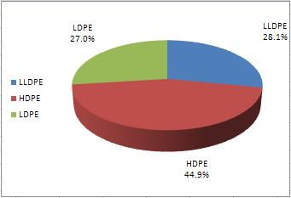
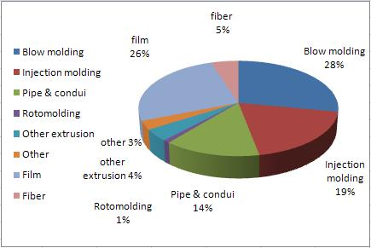
پلی اتیلن سنگین پر مصرف ترین نوع پلی اتیلن در جهان می باشد . از کل 1/70 میلیون تن پلی اتیلن مصرفی در جهان در سال 2007 ، میزان 9/44 درصد به پلی اتیلن سنگین اختصاص داشته است .
سهم تقاضا برای انواع پلی اتیلن در جهان ( سال 2007 )
تقاضای جهانی پلی اتیلن سنگین برای کاربردهای مختلف در سال2007

Slide 47
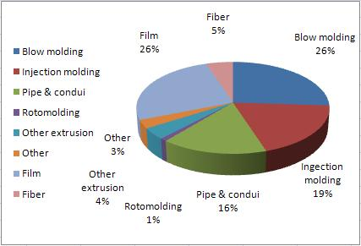
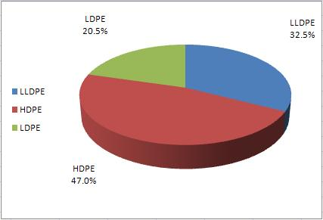
پیش بینی تقاضای جهانی پلی اتیلن سنگین برای کاربرد های مختلف در سال 2015
پیش بینی سهم تقاضا برای انواع پلی اتیلن در جهان در سال 2020

Slide 48
جنس مواد پلیمری:
بطری¬هاي نوشابه، بطری¬های دهان¬شویه، ظروف کره بادام-زمینی و چاشني و ادويه سالاد پلي¬اتيلن¬ترفتالات
ظروف شیر، آب و آب¬ميوه، اسباب¬بازی¬ها، کیسه¬هاي مواد غذایی، بطری¬های مواد شوینده مایع پلي¬اتيلن پرچگالي
بسته¬بندی¬هاي شفاف مواد غذایی، بطری¬های شامپو پلي¬وينيل¬كلريد
کیسه¬های نان، کیسه¬های موادغذایی منجمد، کیسه¬هاي موادغذایی پلي¬اتيلن كم‌چگالي
بطری¬هاي سس، ظروف ماست، ظروف مارگارین (كره نباتي)، و بطری¬هاي دارو پلي¬پروپيلن
پوشش لوح فشرده، فنجان¬های قهوه، لوازم سفره (چاقو، قاشق و چنگال)، سینی¬های کافه¬تریا، كيسه¬هاي مواد غذایی، سینی گوشت، و ظروف ساندویچ و مواد غذایی آماده پلي¬استايرن

Slide 49
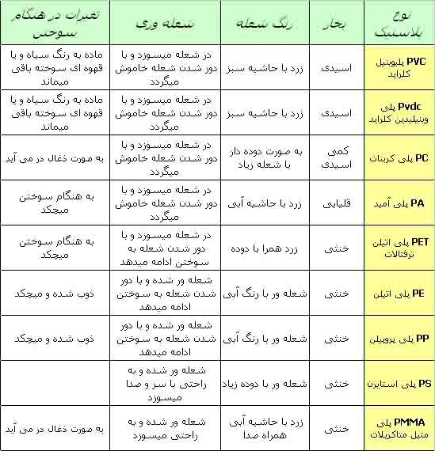
جدول رفتار پلاستیکها در شعله
یکی از ساده ترین روشهایی که میتوان در لحظه برخورد با یک پلاستیک اعمال نمود وآنرا تقریبا شناسایی کرد سوزاندن آن پلاستیک و نحوه سوختن آن میباشد. مانند بوی آزاد شده بر اثر سوختن، رنگ شعله، آزاد کردن دوده، شعله ور شدن یا نشدن آن و... در جدول زیر نحوه سوختن مهمترین پلاستیکها مورد بررسی قرار گرفته است.

